Slide 1
Réunion Arbitres octobre 2023

Slide 2
ACCES AU TERRAIN
Pendant la session d’entrainement, les coachs peuvent se trouver sur le terrain aller jusqu’à la ligne de tir et ils peuvent monter aux cibles.
Durant les qualifications et jusqu’en 1/8 de finale inclus les coachs sont en arrière de la zone de repos des archers.
A partir des ¼ de finale ils peuvent se positionner derrière la ligne d’attente.

Slide 3
ARBITRES STAGIAIRES
Ils ne doivent pas apparaitre dans les résultats des concours.
Petit rappel, quand ils jugent un cordon, ils le font après l’arbitre officiel.
Ils ne peuvent pas porter la tenue d’arbitre, même s’ils sont déja arbitre dans une autre option.

Slide 4
ALCOOL
La consommation d’alcool est interdite pour les arbitres comme pour les archers jusqu’à 15mns après la fin de la compétition (réclamation jury appel)

Slide 5
PORT DES CHAUSSURES
Il est interdit de tirer pieds nus, avec des chaussures de ville ou toutes chaussures ouvertes laissant apparaitre le dessus de pied, les orteils ou le talon.
Cette règle s’applique également aux arbitres

Slide 6
PARCOURS NATURE
Le peloton sera composé de 3 archers minimum et 5 maximum, il ne doit pas y avoir de peloton de 2 ou 6 archers.
La distance entre les pas de tir est de 7m maximum par accès direct.
Le jury d’appel est nommé par l ’arbitre responsable.

Slide 7
RAPPELS
Un arbitre désigné sur une compétition est arbitre et seulement arbitre :
Il n’est pas coach, ni entraîneur de club …

Slide 8
RAPPELS
La place des arbitres est sur le terrain, il doit monter en cible derrière les archers, il ne doit pas rester assis sur sa chaise.
Le contrôle du matériel est obligatoire avant la compétition.
Bien vérifier l’équerrage du terrain.

Slide 9
RAPPELS
Lors d’un refus, il faut arrêter les tireurs de la cible sur cible unique pas sur trispots ou blasons de 40.
Lors des phases finales, un archer a le droit de reculer du pas de tir pour réparer ou changer de matériel et revenir finir sa volée, dans le temps imparti.

Slide 10
RAPPELS
Quand un jury d’appel est saisi, seul trois membres peuvent délibérer, les remplaçants ne doivent pas apparaitre sur la feuille de réponse du jury.
Une flèche est considérée comme non tirée dans uniquement 2 cas:
- si elle est dans la zone des 3 mètres
- si la cible ou le blason sont tombés

Slide 11
RAPPELS
Panne des chronotirs, vous devez bien vérifier avant le début de la compétition que l’organisateur a bien prévu le matériel de secours.
Lors des finales, après un tir de barrage, pensez à bien signaler aux spectateurs le vainqueur du barrage.

Slide 12
CORDONS

Slide 13
INCIDENTS DE MATÉRIEL
Un incident matériel consiste à remplacer ou à réparer des éléments pour lesquels l'archer ne pouvait pas prévoir de problème :
- Corde cassée
- Fixation du viseur qui casse
- Palette abimée
- Clicker endommagé
- ...

Slide 14
INCIDENTS DE MATÉRIEL
Ce qui n'est pas considéré comme un incident matériel :
- Tranche-fil à refaire
- Encoche cassée
- Plumes d’une flèche à recoller
- Ne pas avoir assez de flèches pour tirer une volée complète
- ...

Slide 15
INCIDENTS DE MATÉRIEL
C’est l’arbitre qui détermine s’il s’agit bien d’un incident de matériel.
Un archer peut prendre le temps qu’il veut pour réparer son matériel.
C’est le temps de rattrapage des flèches dont il bénéficiera qui est limité à 15 minutes.

Slide 16
INCIDENTS DE MATÉRIEL
Un archer peut bénéficier plusieurs fois de la procédure d’incident matériel.
En cas d’incident matériel, l'archer n'aura pas de temps accordé pour tirer des flèches d'entraînement une fois les problèmes corrigés.

Slide 17
PROBLÈME MÉDICAL
C’est de la responsabilité de l’archer d’être prêt physiquement pour participer à la compétition.
Cependant, un problème médical inattendu peut survenir :
Plaie
Contusion
…

Slide 18
PROBLÈME MÉDICAL
Ce qui n’est pas considéré comme un problème médical :
Fatigue
Crampes
Pause toilettes
…

Slide 19
PARCOURS NATURE ET TIR 3D
=> Pas d’incident médical, ni de matériel
Exception : Championnat de France Individuel de Tir 3D
=> Seules les flèches fichées en cible comptent
Exception flèche plantée dans une autre déjà en cible

Slide 20
TIR EN CAMPAGNE
Seulement pendant la phase de qualification :
30 minutes pour réparer
Incident médical = 30 minutes également
Valable pour le tir individuel ou par équipes

Slide 21
PROCÉDURE
Tous les autres archers du peloton finissent leur tir sur cette cible.
- Les scores sont marqués et les flèches retirées de la cible.
- Le peloton libère la cible pour les pelotons suivants.
- Le décompte des 30 minutes démarre à ce moment.
- Le peloton attend le retour de l’archer ou la fin des 30 minutes à cet endroit

Slide 22
PROCÉDURE
Si l’archer est de retour pendant les 30 minutes :
Il rattrape les éventuelles flèches non tirées à cette cible
Puis le peloton complet continue le tir sur les cibles suivantes

Slide 23
PROCÉDURE
Si l’archer est de retour après les 30 minutes :
Le peloton doit poursuivre le tir sur les cibles suivantes sans l’archer en s’insérant dans les pelotons.
L’archer reprend le tir à la cible où il rattrape son peloton.
Il perd la valeur de toutes les flèches qu’il n’aura pas tirées (M)

Slide 24
FLÈCHES OUBLIÉES EN CIBLE
- Le tir ne sera pas interrompu.
- L'archer peut utiliser d'autres flèches.
- Sinon, l'archer peut rattraper les flèches non tirées après que la distance soit terminée.
- Un arbitre participe au marquage des scores.

Slide 25
INCIDENTS AVEC LES SIGNAUX DE TIR
Si vous avez un chronomètre digital sur le terrain, le son doit être considéré comme la véritable fonction officielle en cas de divergence entre celui-ci et les feux.
Si, pendant une volée, l'horloge ou les feux disparaissent, la volée ne sera pas arrêtée.

Slide 26
INCIDENTS AVEC LES SIGNAUX DE TIR
- Pas de flèches de rattrapage si le compte à rebours reste bien visible pendant l'extinction des feux.
- Portez un jugement équitable sur la situation réelle et accordez le bénéfice du doute à l'archer concerné.​

Slide 27
BLASON FLOTTANT
Un coin du blason se détache et flotte au vent, ou retombe devant une partie de la zone marquante.
- Le tir est arrêté pour toute la cible.
- Se rendre à la cible avec les archers. - Noter la valeur de toutes les flèches et les retirer. - Refixer le blason correctement.

Slide 28
BLASON FLOTTANT
Si une flèche s’est plantée sur l’envers du blason, l’arbitre doit déterminer sa valeur comme si le blason était fixé en position correcte.
Si le blason n’est pas remplacé, s’assurer que tous les impacts sont bien cochés.

Slide 29
PROCÉDURE DE RATTRAPAGE DES FLÈCHES
DANS QUELS CAS ?
Lorsqu'il y a un incident entraînant l'arrêt du tir pour un ou plusieurs archers, tel que :
- Une défaillance d'équipement
- Un problème médical
- Une anomalie de cible
- Un incident d'équipement de terrain
- Etc.

Slide 30
PROCÉDURE DE RATTRAPAGE DES FLÈCHES
Seulement pendant la phase de qualification :
Si possible, avant le marquage des scores de la volée,
Ou à la fin de la distance,
Mais toujours dès que possible.

Slide 31
PROCÉDURE DE RATTRAPAGE DES FLÈCHES
APPEL D’UN ARCHER PENDANT LE TIR
L’arbitre doit :
Se rendre rapidement auprès de l’archer
Reculer derrière la ligne d’attente pour ne pas déranger le tir en cours
S’informer de la situation et l’évaluer
Faire arrêter le tir sur la cible si nécessaire
Renseigner l’archer sur la suite de la procédure

Slide 32
PROCÉDURE DE RATTRAPAGE DES FLÈCHES
Il faut informer le directeur des tirs dès que la validité de l'incident a été établie.
L’arbitre doit lui indiquer :
La nature de l'incident
Le nombre de flèches à rattraper
Le nombre d’archers concernés
Le temps nécessaire estimé pour pouvoir rattraper les flèches

Slide 33
PROCÉDURE DE RATTRAPAGE DES FLÈCHES
RATTRAPAGE DE FLÈCHE AVANT LE MARQUAGE DES SCORES
- Si l'archer n'a à rattraper que quelques flèches dans une volée, ou une volée complète.
- Lorsque la volée en cours est terminée mais avant le marquage des scores.
- Le directeur du tir demande aux autres archers d'attendre.
- Le dispositif de chronométrage est réglé en fonction du nombre de flèches à rattraper.
- L’arbitre informe le directeur de tir qu’il peut démarrer le compte à rebours.

Slide 34
PROCÉDURE DE RATTRAPAGE DES FLÈCHES
Pendant le rattrapage de flèches, l’arbitre se tient en retrait de l'archer.
Quand le rattrapage est terminé, le DOS donne le signal sonore pour aller vers les cibles.
Tous les archers iront marquer leurs scores.​

Slide 35
PROCÉDURE DE RATTRAPAGE DES FLÈCHES
RATTRAPAGE DE FLÈCHE À LA FIN DE LA DISTANCE
Peut être nécessaire lorsqu'un archer a eu un problème d'équipement long à réparer.
Éventuellement si un athlète arrive après le début du tir et que le président de la commission des arbitres considère que le retard est indépendant de sa volonté.
Rattraper les flèches dès que l’enregistrement des scores de la dernière volée est terminé.
Les marqueurs et l’arbitre accompagnent l'archer pour noter ses scores lorsque la volée est terminée.

Slide 36
PROCÉDURE DE RATTRAPAGE DES FLÈCHES
MULTIPLES RATTRAPAGES DE FLÈCHES Il existe deux options pour traiter le problème :
Un seul rattrapage (tous les archers en même temps)
Plusieurs rattrapages successifs
Toujours informer les archers de la procédure choisie avant de débuter le tir.

Slide 37
PROCÉDURE DE RATTRAPAGE DES FLÈCHES
S'il n'y a que quelques archers :
Ils seront appelés à la ligne de tir en même temps.
Le réglage du chronomètre correspond au plus grand nombre de flèches à rattraper.
L’arbitre indique verbalement à chaque archer quand il doit commencer en fonction du nombre de flèches qu’il a à tirer.

Slide 38
PROCÉDURE DE RATTRAPAGE DES FLÈCHES
S'il y a beaucoup d'archers :
Procédez séparément en fonction du nombre de flèches à tirer.
Faire rattraper les archers ayant à tirer par exemple : 5, 4, puis 2 flèches successivement.
Le marquage des scores sera effectué lorsque tous les groupes auront tiré leurs flèches.

Slide 39
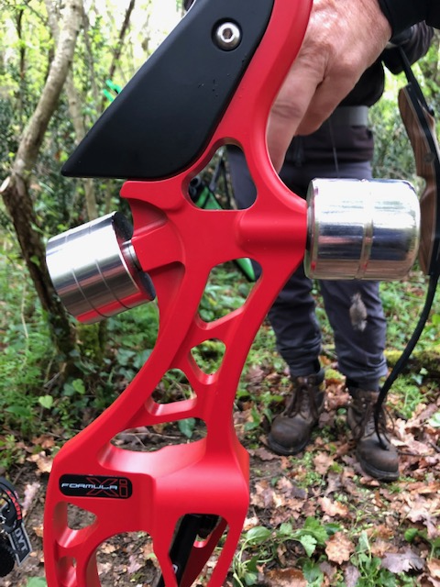
PHOTOS

Slide 40
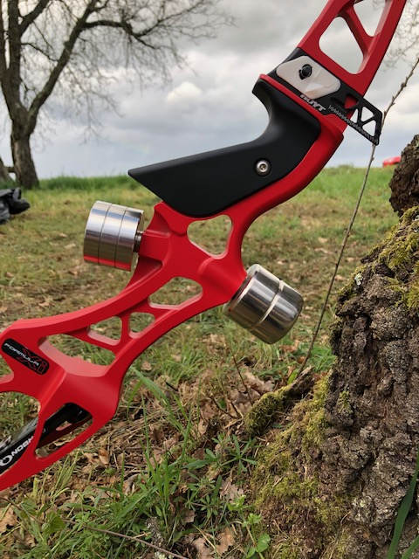
PHOTOS

Slide 41
PHOTOS
Dispositif permettant de grossir l’échelle du viseur, pratiquement invisible en visée. De profil permet de lire les graduations sans lunettes.

Slide 42
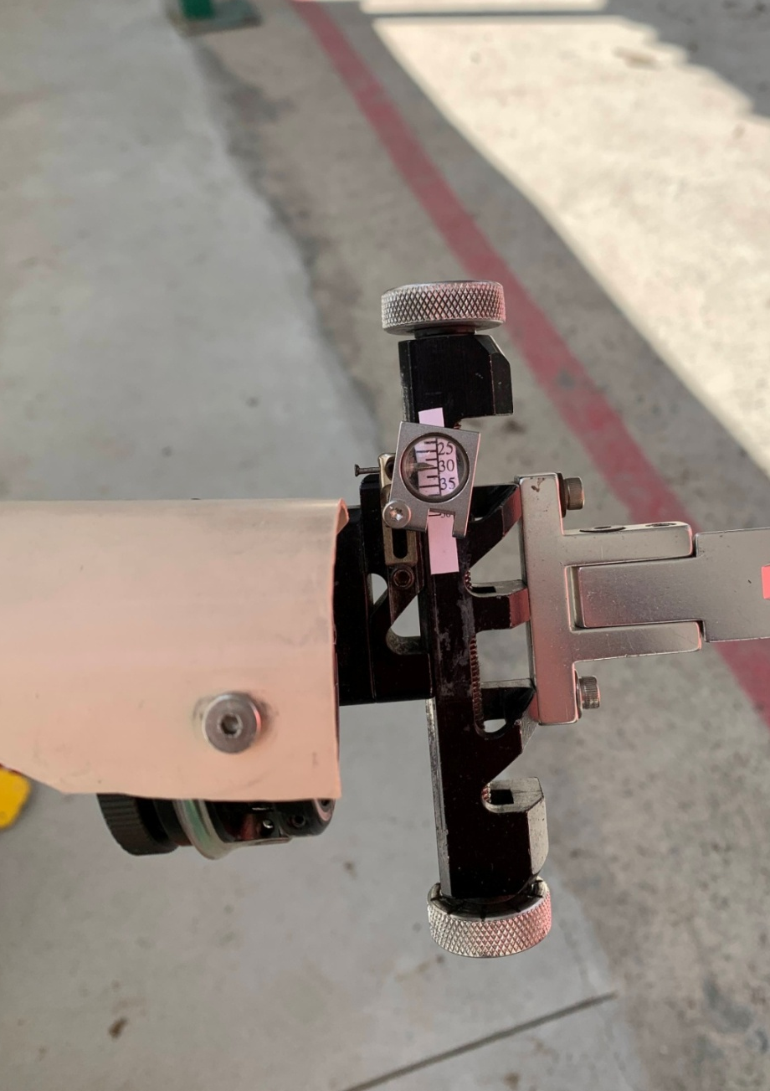
PHOTOS

